Slide 1
European Federation for Elevator Small and Medium-sized Enterprises
El mercado de los ascensores en Europa
dentro del sector de la construcción Del 2014 al futuro
22 Septiembre 2016
Madrid, España
Giuseppe Iotti – Secretario General

Slide 2
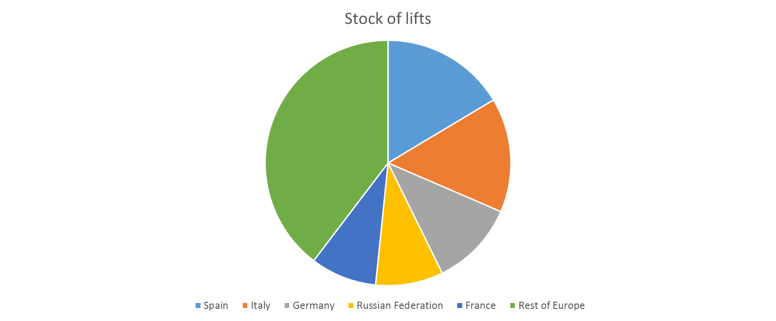
Supuestos/1
Parque ascensores en Europa (incluyendo Rusia): 6.3 miliones = 40% parque de ascensores global
Parque de ascensores en China : 25%
Incremento annual Parque ascensores en Europa : +120.000
Parque de ascensores en Europa (2014):
España: 1.034.000
Italia: 950.000
Alemania: 708.500
Rusia: 560.000
Francia: 549.000
EFESME aisbl – European Federation for Elevator Small and Medium-sized Enterprises, 6, Rond-Point Schuman, B-1040 Brussels, Belgium
Tel: +32 2 230 7414 – Email: efesme@efesme.org – www.efesme.org

Slide 3
Supuestos/2
Mercado de servicios de ascensores en Europa:
80% de la cifra de negocio total del mercado de los ascensores en Europa
Mercado sustitución del ascensores existentes:
30/50 anos sustitución
2% del parque de ascensores en Europa será sustituido anual
120.000 ascensores cada ano
Los datos y las cifras relativos a los parques ascensores proceden del Elevator World Vertical Industry Profile. Los datos acerca de la altura de los edificios proceden de Emporis.com. Los datos acerca de los rascacielos proceden de Skyscrapers.com. Las informaciones acerca de los edificios han sido amablemente proporcionadas por el Profesor Dario Trabucco de IUAV (Universidad de Arquitectura de Venecia).
EFESME aisbl – European Federation for Elevator Small and Medium-sized Enterprises, 6, Rond-Point Schuman, B-1040 Brussels, Belgium
Tel: +32 2 230 7414 – Email: efesme@efesme.org – www.efesme.org

Slide 4
Perfil del mercado de ascensores
Mercado no residencial (empresas, industrias, hoteles, hospitales, escuelas, sistema de transporte...): 15% - 20% de la globalidad de los parques de ascensores, dependiendo del país.
Mercado residencial:
Países Mediterráneos: la población se concentra principalmente en pequeños o medianos apartamentos, generalmente no altos. La mayoría consta de uno o más ascensores.
Países del Europa del Este: la población vive principalmente en grandes apartamentos estandarizados, generalmente altos, con uno o más ascensores.
Europa del Norte: la población vive principalmente en pequeñas casas, normalmente sin ascensor. Estos suelen ser instalados en algunos apartamentos sociales, y en algunos apartamentos no residenciales, normalmente de una altura relevante.
Europa Central: su patrón es una mezcla del patrón mediterráneo y del Norte
EFESME aisbl – European Federation for Elevator Small and Medium-sized Enterprises, 6, Rond-Point Schuman, B-1040 Brussels, Belgium
Tel: +32 2 230 7414 – Email: efesme@efesme.org – www.efesme.org

Slide 5
Población en centros urbanos
740 miliones de habitants en Europa
En 2050 la población de la Unión Europea llegará a ser de 655 millones, pero la inmigración podría hacer que la población europea aumentara hasta los 800 millones (+8%)
Población urbana: 74% de la población total = 540 miliones
En 2050: Población urbana 632 miliones (+15%)
= 79% de la población total
EFESME aisbl – European Federation for Elevator Small and Medium-sized Enterprises, 6, Rond-Point Schuman, B-1040 Brussels, Belgium
Tel: +32 2 230 7414 – Email: efesme@efesme.org – www.efesme.org

Slide 6
Ciudades
Población
500 ciudades en el mundo tienen más de 1 millón de habitantes
Más de 40 se encuentran en Europa
144 ciudades europeas tienen más de 500.000 habitantes (en total hay unas 1.000 ciudades como estas en el mundo). Moscú sobrepasa los 10 millones de habitantes
Densidad
Europa: 3.200 habitantes por km²
Asia/Africa: 7.200/7.300 habitantes por km²
América del Norte: 1.600 habitantes por km²
Mayor densidad urbana en EU
Romania/Bulgaria: 6.000
Finlandia/Luxemburgo: 1.600
Dhaka: 43.400 habitantes por km²
Milán: 7.360 habitantes por km²
Ninguna ciudad europea tiene más de 10.000 habitantes por km2
Superficie urbana +10%
Población urbana+15%
Densidad +5%
2050 en Europa
EFESME aisbl – European Federation for Elevator Small and Medium-sized Enterprises, 6, Rond-Point Schuman, B-1040 Brussels, Belgium
Tel: +32 2 230 7414 – Email: efesme@efesme.org – www.efesme.org

Slide 7
Densidad de ascensores en áreas urbanas (De4=Ne/Ua)
Grecia: 204 (Ua: 2.050 sqkm)
España: 131 (Ua: 7.900)
Suiza: 120 (1.900)
Italia: 79 (12.000)
Suecia: 39 (2.300)
Alemania: 33 (21.500)
Francia: 33 (16.900)
Reino Unido: 27 (10.600)
Rusia: 17 (32.250)
Ua: Urban Area, Ne: Number of elevators
EFESME aisbl – European Federation for Elevator Small and Medium-sized Enterprises, 6, Rond-Point Schuman, B-1040 Brussels, Belgium
Tel: +32 2 230 7414 – Email: efesme@efesme.org – www.efesme.org

Slide 8
De4 = Ne/Ua
EFESME aisbl – European Federation for Elevator Small and Medium-sized Enterprises, 6, Rond-Point Schuman, B-1040 Brussels, Belgium
Tel: +32 2 230 7414 – Email: efesme@efesme.org – www.efesme.org

Slide 9
Parque Inmobiliario (Pi)
Alemania: Pi = 10.200, De3 (=Ne/ Pi) = 69.5
Rusia: Pi = 8.500, De3 = 65.9
Italia: Pi = 8.000, De3 = 118.8
Francia: Pi = 7.600, De3 = 71.6
España: Pi = 5.800, De3 = 177.5
Reino Unido: Pi = 5.000, De = 57.5
EFESME aisbl – European Federation for Elevator Small and Medium-sized Enterprises, 6, Rond-Point Schuman, B-1040 Brussels, Belgium
Tel: +32 2 230 7414 – Email: efesme@efesme.org – www.efesme.org

Slide 10
De3 = Ne/Pi
EFESME aisbl – European Federation for Elevator Small and Medium-sized Enterprises, 6, Rond-Point Schuman, B-1040 Brussels, Belgium
Tel: +32 2 230 7414 – Email: efesme@efesme.org – www.efesme.org

Slide 11
Ingreso Urbano Anual Total (IUT)
Número de ascensores ≠ ingreso nacional
El ingreso urbano total anual de los 30 principales países europeos es de 17.500 millones de $ (2014)
Ingreso urbano anual per capita promedio es de 33.575 $ (2014)
EFESME aisbl – European Federation for Elevator Small and Medium-sized Enterprises, 6, Rond-Point Schuman, B-1040 Brussels, Belgium
Tel: +32 2 230 7414 – Email: efesme@efesme.org – www.efesme.org

Slide 12
Urbanos Anual e Ingreso Urbano Per Capita (/100)
EFESME aisbl – European Federation for Elevator Small and Medium-sized Enterprises, 6, Rond-Point Schuman, B-1040 Brussels, Belgium
Tel: +32 2 230 7414 – Email: efesme@efesme.org – www.efesme.org

Slide 13
Da1 (Ne/Up) y Da2 (Ne/Tui) (/10) Mediterráneo
EFESME aisbl – European Federation for Elevator Small and Medium-sized Enterprises, 6, Rond-Point Schuman, B-1040 Brussels, Belgium
Tel: +32 2 230 7414 – Email: efesme@efesme.org – www.efesme.org

Slide 14
Da1 (Ne/Up) y Da2 (Ne/Tui) (/10) Europa del Éste
EFESME aisbl – European Federation for Elevator Small and Medium-sized Enterprises, 6, Rond-Point Schuman, B-1040 Brussels, Belgium
Tel: +32 2 230 7414 – Email: efesme@efesme.org – www.efesme.org

Slide 15
Da1 (Ne/Up) y Da2 (Ne/Tui) (/10) Europa central
EFESME aisbl – European Federation for Elevator Small and Medium-sized Enterprises, 6, Rond-Point Schuman, B-1040 Brussels, Belgium
Tel: +32 2 230 7414 – Email: efesme@efesme.org – www.efesme.org

Slide 16
Da1 (Ne/Up) y Da2 (Ne/Tui) (/10) Norte de Europa
EFESME aisbl – European Federation for Elevator Small and Medium-sized Enterprises, 6, Rond-Point Schuman, B-1040 Brussels, Belgium
Tel: +32 2 230 7414 – Email: efesme@efesme.org – www.efesme.org

Slide 17
Previsión del IUT y del IUT per capita en 2050 en algunos países europeos
EFESME aisbl – European Federation for Elevator Small and Medium-sized Enterprises, 6, Rond-Point Schuman, B-1040 Brussels, Belgium
Tel: +32 2 230 7414 – Email: efesme@efesme.org – www.efesme.org

Slide 18
Previsión del número de ascensores en el mercado europeo en 2050 (Total = 8.630.000)
España: 1.310.000
Italia: 1.230.000
Rusia: 983.000
Alemania: 910.000
Francia: 760.000
Grecia: 490.000
Reino Unido: 442.000
Ucrania: 330.000
Suiza: 320.000
EFESME aisbl – European Federation for Elevator Small and Medium-sized Enterprises, 6, Rond-Point Schuman, B-1040 Brussels, Belgium
Tel: +32 2 230 7414 – Email: efesme@efesme.org – www.efesme.org

Slide 19
Increase of number of lift in Europe from 2014 to 2050
+ 37% en Europa
+100% en Irlanda
+18% en Grecia
Evolución de:
población urbana
ingresos urbanos per capita
consecuente ingreso urbano total
densidad urbana
parques inmobiliarios
Prevemos un crecimiento menor en el número de ascensores que de los ingresos urbanos totales, y por eso, la densidad de los ascensores en Europa podría disminuir un 44%.
EFESME aisbl – European Federation for Elevator Small and Medium-sized Enterprises, 6, Rond-Point Schuman, B-1040 Brussels, Belgium
Tel: +32 2 230 7414 – Email: efesme@efesme.org – www.efesme.org

Slide 20
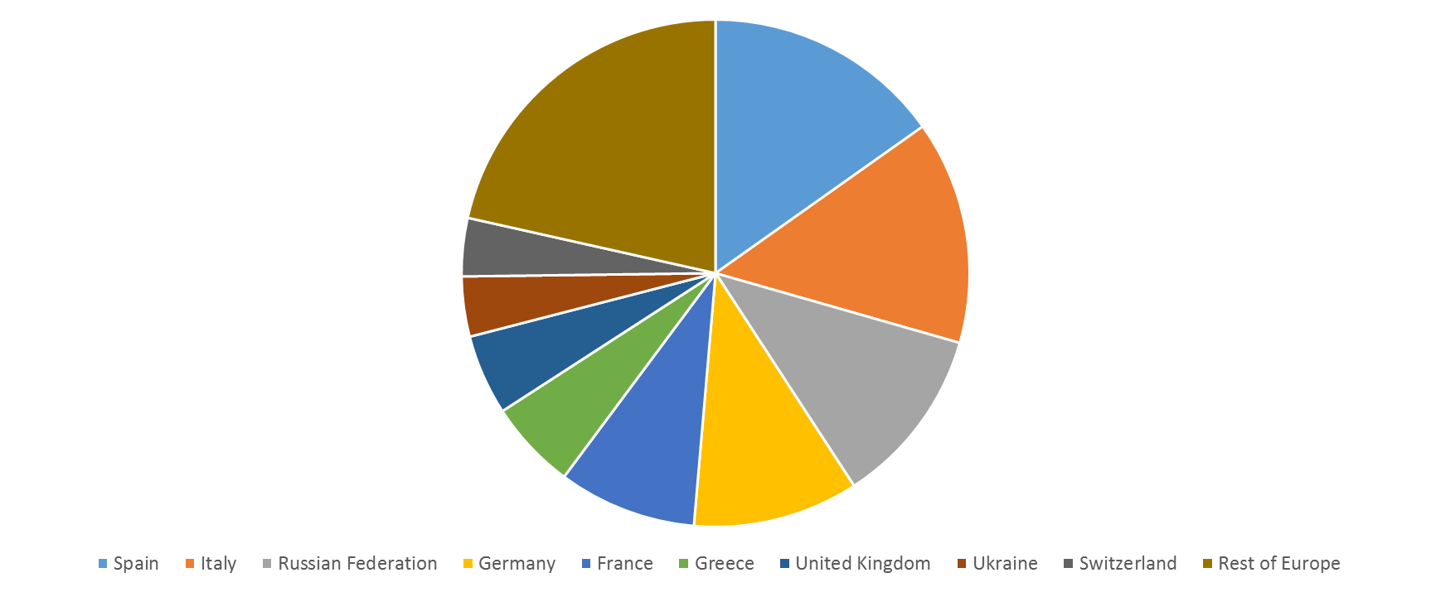
Distribución de la participación en el sector de los ascensores en 2050
EFESME aisbl – European Federation for Elevator Small and Medium-sized Enterprises, 6, Rond-Point Schuman, B-1040 Brussels, Belgium
Tel: +32 2 230 7414 – Email: efesme@efesme.org – www.efesme.org

Slide 21
Rascacielos
Rascacielo: un edificio de al menos 150 m de altura
3.800 rascacielos en el mundo, principalmente en China, EEUU, Hong Kong, Emiratos Árabes y Arabia Saudita
144 rascacielos en Europa pero solamente 3 en la clasificación de los 100 rascacielos más altos
32 en Moscú 25% son rascacielos residenciales
29 en Estambul
16 en Londres
15 en Paris
14 en Frankfurt
EFESME aisbl – European Federation for Elevator Small and Medium-sized Enterprises, 6, Rond-Point Schuman, B-1040 Brussels, Belgium
Tel: +32 2 230 7414 – Email: efesme@efesme.org – www.efesme.org

Slide 22
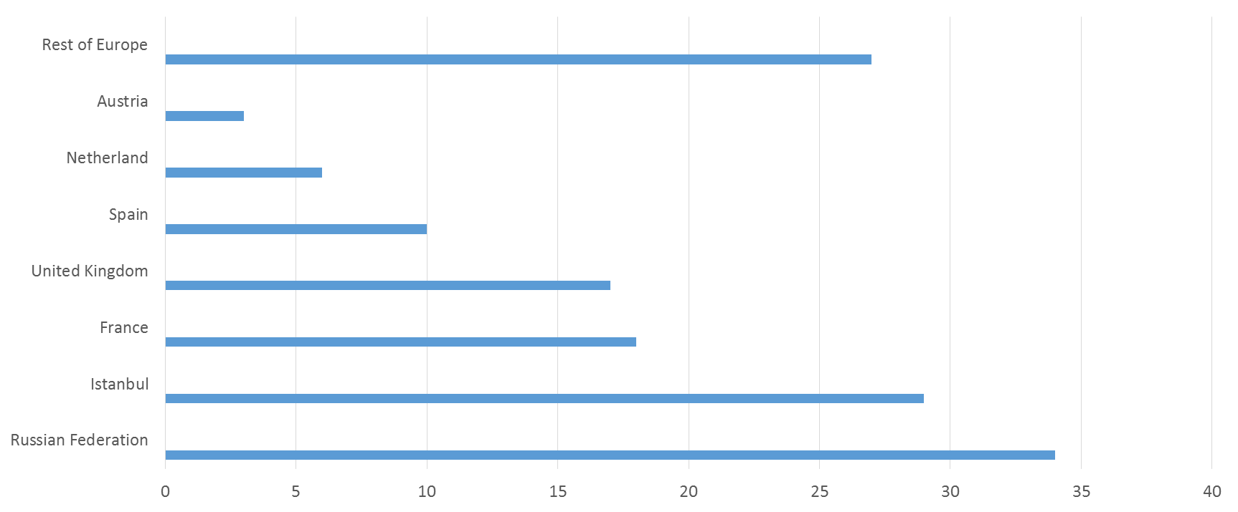
Distribución de los rascacielos en Europa
EFESME aisbl – European Federation for Elevator Small and Medium-sized Enterprises, 6, Rond-Point Schuman, B-1040 Brussels, Belgium
Tel: +32 2 230 7414 – Email: efesme@efesme.org – www.efesme.org

Slide 23
Edificios altos en Europa
Edificio que supera los 35 m = edificio alto
En 47 países:
2 en Andorra
73 en Principado de Mónaco
29.097 en Rusia
2.317 en Turquía
240.000 en el mundo
77.000 en Europa
40.000 en China
257.000 «ascensores altos» = promedio de 3.33 ascensores por edificios
+/- 4% del total de los ascensores instalados en Europa
EFESME aisbl – European Federation for Elevator Small and Medium-sized Enterprises, 6, Rond-Point Schuman, B-1040 Brussels, Belgium
Tel: +32 2 230 7414 – Email: efesme@efesme.org – www.efesme.org

Slide 24
Edificios altos y “ascensores altos” en Europa en 2015
País | Numero de edificios altos | Numero de ascensores estimados
Rusia | 29.097 | 100.760
España | 8.538 | 26.006
Italia | 5.600 (estimados) | 19.000
Francia | 4.442 | 15.322
Ucrania | 3.736 | 14.342
Reino Unido | 3.611 | 11.276
Alemania | 2.622 | 9.431
Turquía | 2.317 | 7.183
Holanda | 2.194 | 7.636
Bielorrusia | 2.000 (estimados) | 5.000
EFESME aisbl – European Federation for Elevator Small and Medium-sized Enterprises, 6, Rond-Point Schuman, B-1040 Brussels, Belgium
Tel: +32 2 230 7414 – Email: efesme@efesme.org – www.efesme.org

Slide 25
Edificios altos divididos por categoría
Country | 35 - 49 m | 50 - 99 m | 100 - 149 m
Rusia | 11.423 | 17.424 | 132
España | 5.848 | 2.634 | 56
Francia | 2.199 | 2.143 | 73
Ucrania | 733 | 2.940 | 62
Reino Unido | 2.294 | 1.157 | 42
Alemania | 1.207 | 1.337 | 63
Turquía | 350 | 1.828 | 110
Holanda | 1.314 | 755 | 121
Bulgaria | 456 | 1.319 | 1
Polonia | 1.772 | 465 | 17
EFESME aisbl – European Federation for Elevator Small and Medium-sized Enterprises, 6, Rond-Point Schuman, B-1040 Brussels, Belgium
Tel: +32 2 230 7414 – Email: efesme@efesme.org – www.efesme.org

Slide 26
Previsión de edificios altos y ascensores “altos” en 2050
Edificios altos en 2050 en Europa: 145.000 (+88%) con 530.000 ascensores (+106%) = 6% del total de parques ascensores.
El ritmo de crecimiento de esta categoría de ascensores (+106%) podría hasta triplicar el incremento del mercado general de los ascensores en Europa (+37%)
Rusia: 54.600 edificios y 208.500 ascensores (21% del total de ascensores)
España: 14.400 edificios y 47.500 ascensores (4% del parque de ascensores)
Porcentaje de ascensores altos : Eslovaquia 11%, Holanda 9%, Ucrania 8%, Polonia y Eslovenia 8%, UK 6%, Alemania y Italia 3%, Francia y España 4%
Población urbana que vivirá en edificios altos aumentará del 3% al 6%
EFESME aisbl – European Federation for Elevator Small and Medium-sized Enterprises, 6, Rond-Point Schuman, B-1040 Brussels, Belgium
Tel: +32 2 230 7414 – Email: efesme@efesme.org – www.efesme.org

Slide 27
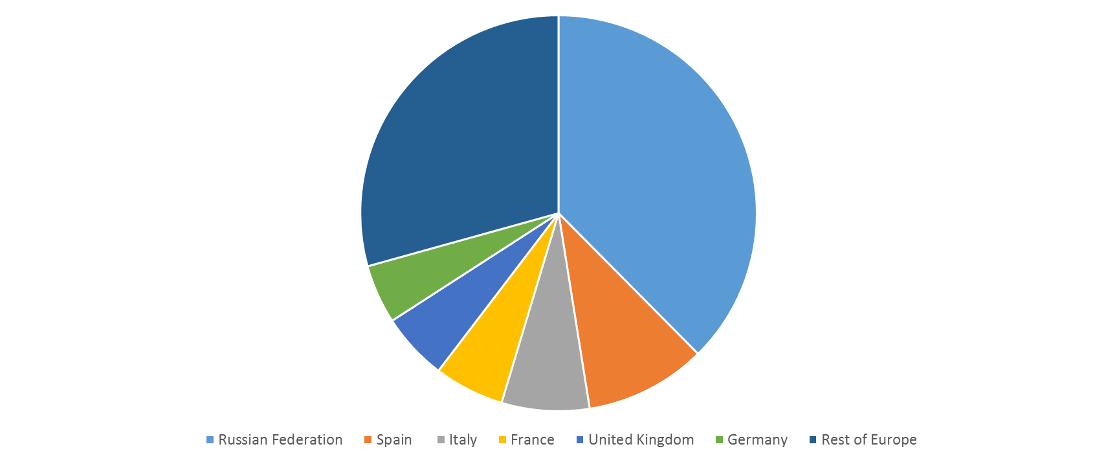
Distribución de edificios altos en Europa 2050
EFESME aisbl – European Federation for Elevator Small and Medium-sized Enterprises, 6, Rond-Point Schuman, B-1040 Brussels, Belgium
Tel: +32 2 230 7414 – Email: efesme@efesme.org – www.efesme.org

Slide 28
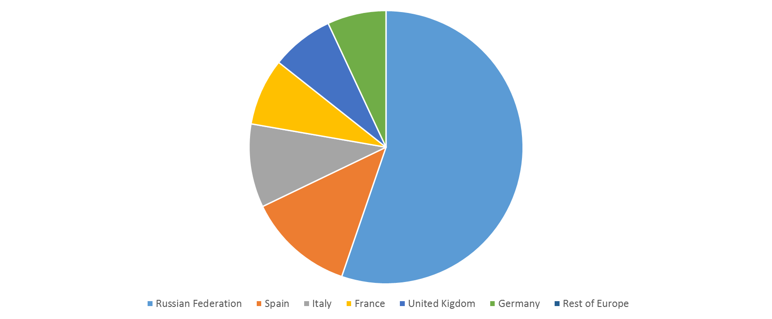
Distribución de ascensores altos en Europa 2050
EFESME aisbl – European Federation for Elevator Small and Medium-sized Enterprises, 6, Rond-Point Schuman, B-1040 Brussels, Belgium
Tel: +32 2 230 7414 – Email: efesme@efesme.org – www.efesme.org

Slide 29
www.efesme.org
secretariat@efesme.org

